Slide 1
REKOMENDASI UNTUK MENGURANGI ANGKA KECELAKAAN LALU LINTAS DI AMERIKA SERIKAT
PROJECT ASSIGNMENT #1

Slide 2
GROUP #22
Rangga Aditya (Group Lead)
Andi Rachmad Rinaldy
Ridha Maulana
Ahmad Frengki Sajidun
Mirra Afifah

Slide 3
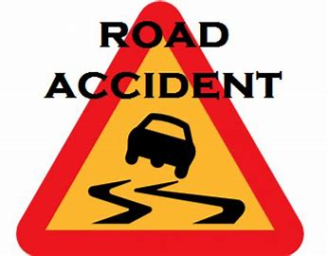



LATAR BELAKANG
Amerika Serikat
NHTSA 🡪
REGULASI BARU
National Highway Traffic Safety Administration (NHTSA)
Notes:
Setiap tahun, ribuan orang tewas atau terluka akibat kecelakaan lalu lintas di jalan tol di Amerika Serikat, dan NHTSA mencari cara yang efektif untuk mengurangi angka kecelakaan di tahun depan.
National Highway Traffic Safety Administration (NHTSA) adalah salah satu departemen pemerintah di Amerika Serikat yang berfokus mengurangi angka kecelakaan lalu lintas di jalan tol. Saat ini NHTSA sedang menggodok regulasi baru yang akan diterapkan di tahun depan.
Refocus Consultant adalah salah satu perusahaan yang diminta untuk menganalisa data yang dikumpulkan selama tahun 2021 untuk memberikan sejumlah rekomendasi tentang cara mengurangi angka kecelakaan di jalan tol.

Slide 4
TUJUAN ANALISA DATA
Memberikan rekomendasi strategi penurunan kecelakaan yang tepat berdasarkan analisis data kecelakaan di Amerika Serikat tahun 2021
IDENTIFIKASI PARAMETER
Kondisi yang meningkatkan resiko kecelakaan
Persentase kecelakaan yang disebabkan pengemudi mabuk
10 Negara bagian dengan tingkat kecelakaan terbanyak
Persentase kecelakaan di daerah pedesaan dan perkotaan
Rata-rata kejadian kecelakaan perhari berdasarkan jam terjadinya kecelakaan
Jumlah kecelakaan Berdasarkan hari

Slide 5
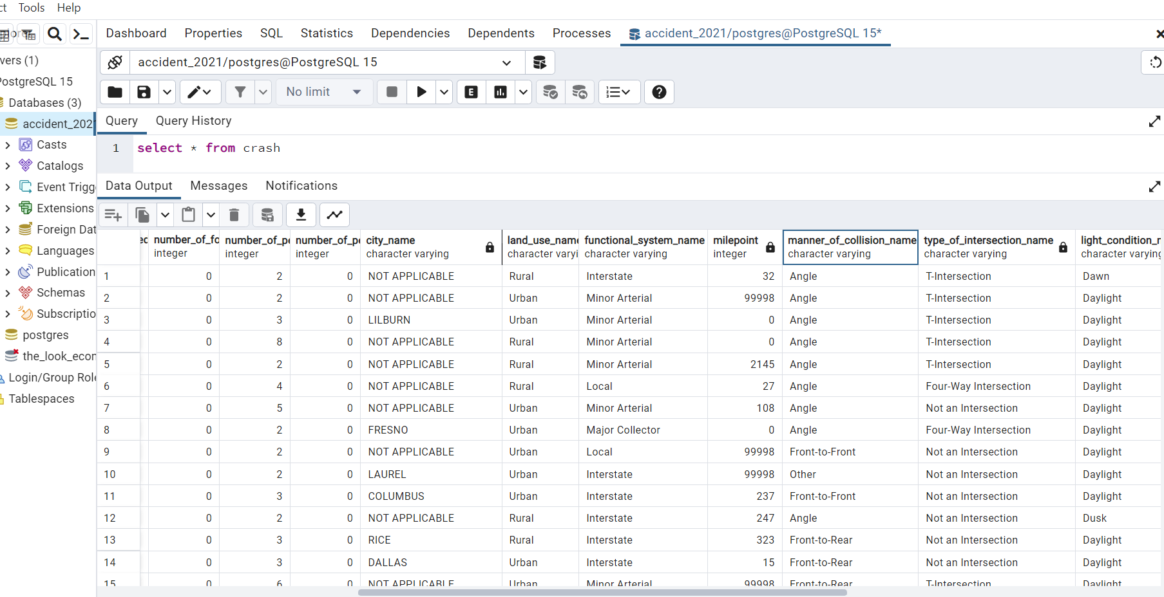
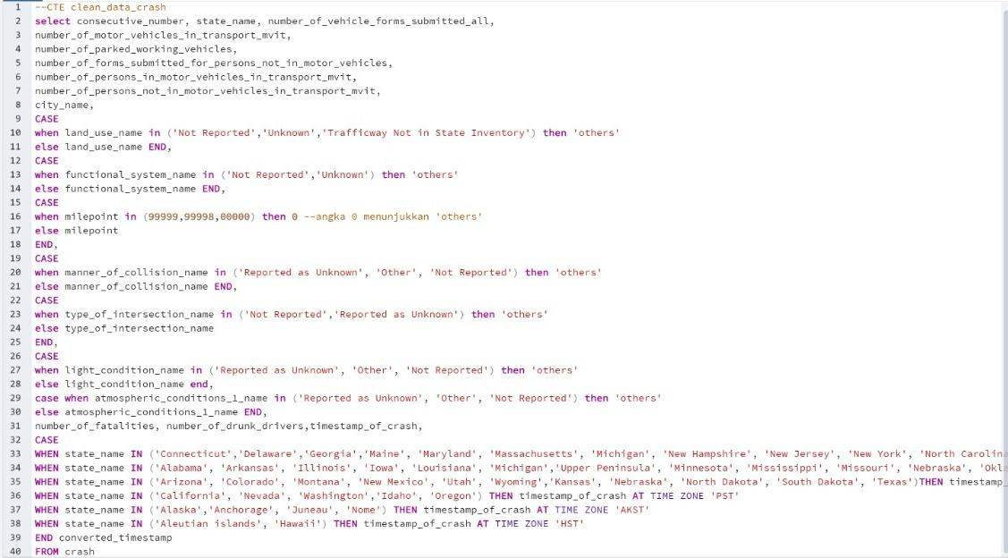
ALUR KERJA
Pengambilan Sumber Data Kecelakaan
Pembersihan
Data
Identifikasi Parameter
Analisa Data &
Visualisasi
REKOMENDASI
Insight

Slide 6
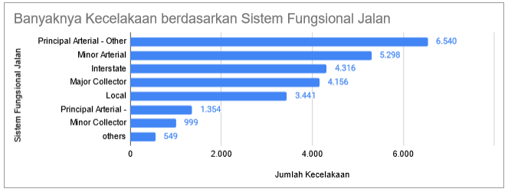
HASIL ANALISA
Kondisi yang Meningkatkan Resiko Kecelakaan

Slide 7
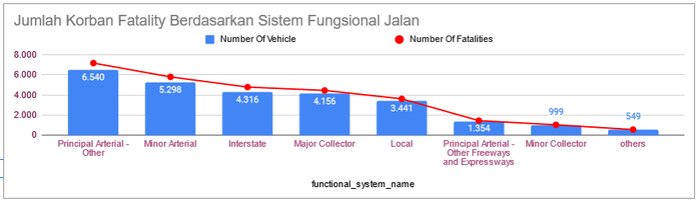
HASIL ANALISA
Kondisi yang Meningkatkan Resiko Kecelakaan

Slide 8
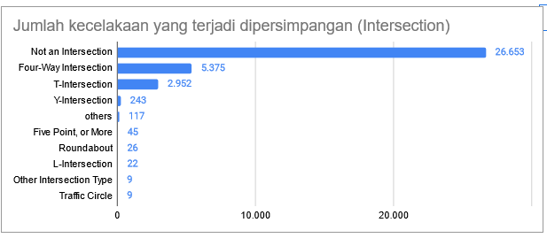
HASIL ANALISA
Kondisi yang Meningkatkan Resiko Kecelakaan

Slide 9
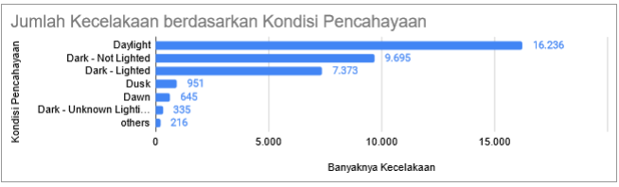
HASIL ANALISA
Kondisi yang Meningkatkan Resiko Kecelakaan

Slide 10
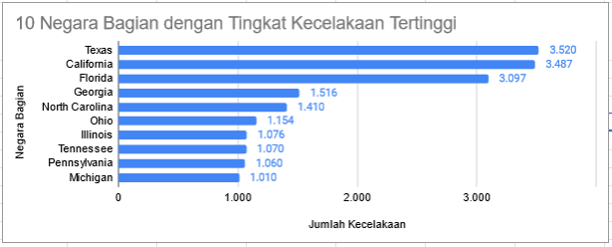
HASIL ANALISA
Top 10 Negara Bagian dengan Tingkat Kecelakaan Tertinggi

Slide 11
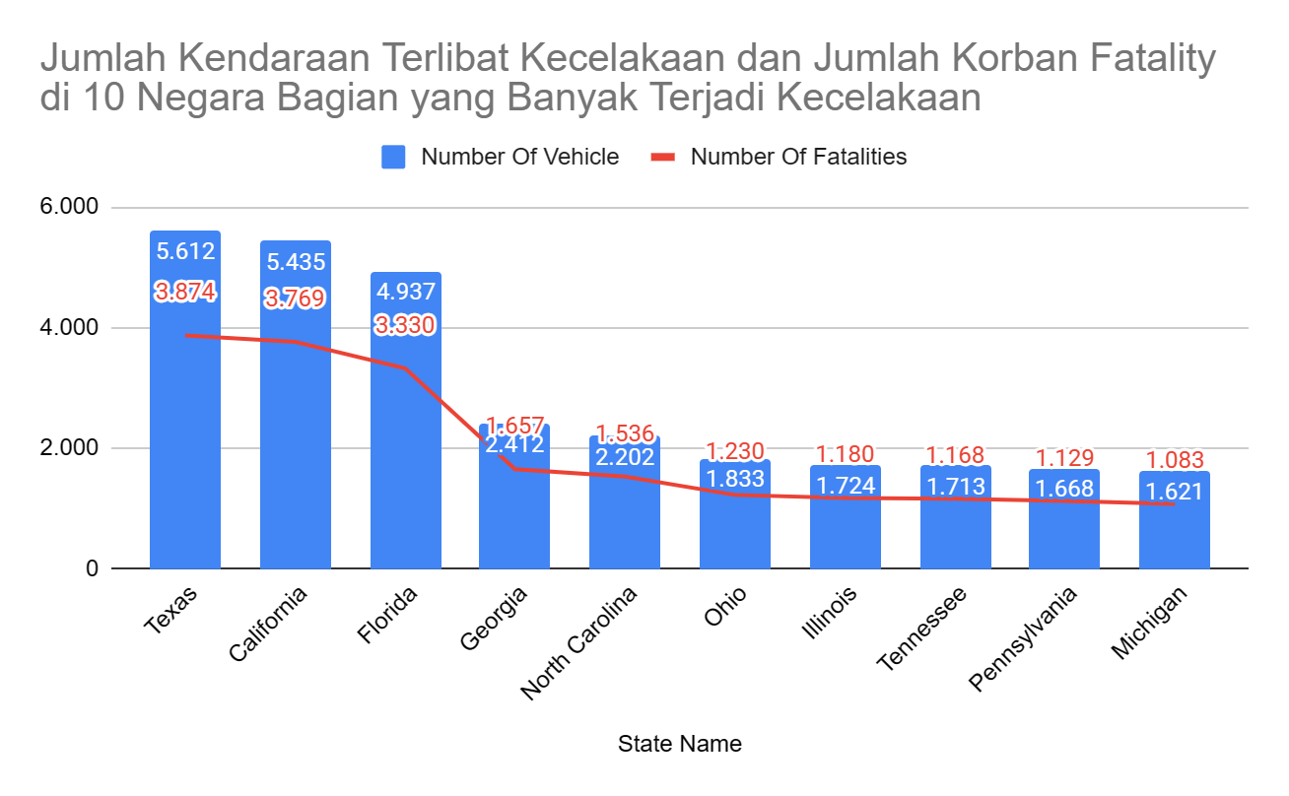
HASIL ANALISA
Top 10 Negara Bagian dengan Tingkat Kecelakaan Tertinggi

Slide 12
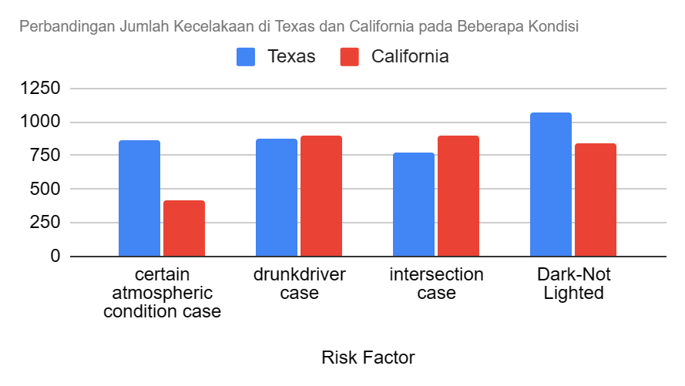
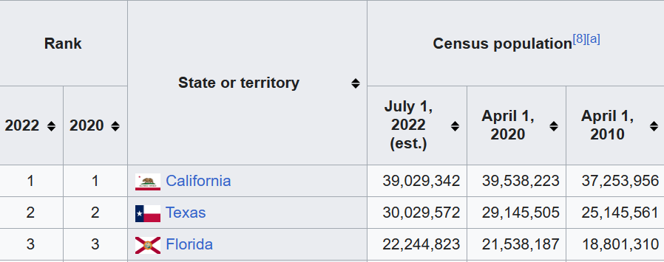
HASIL ANALISA
Perbandingan Kecelakaan di Texas dan California
Comparative Analysis of Fatal Crashes in Texas vs. California and Implications for Traffic Safety in Texas (txdot.gov)

Slide 13
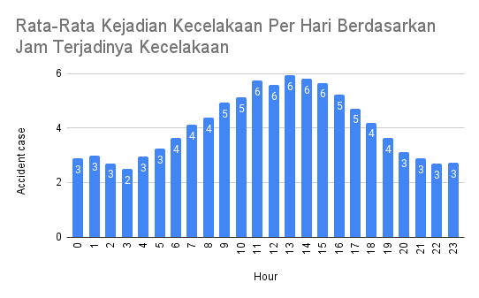
HASIL ANALISA
Rata-Rata Kejadian Kecelakaan Per Hari Berdasarkan Jam

Slide 14

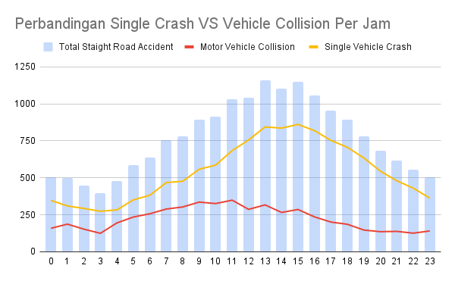
HASIL ANALISA
Perbandingan Kejadian Kecelakaan Tunggal dengan Kejadian Tabrakan antar Kendaraan di Jalan Lurus Berdasarkan Jam

Slide 15
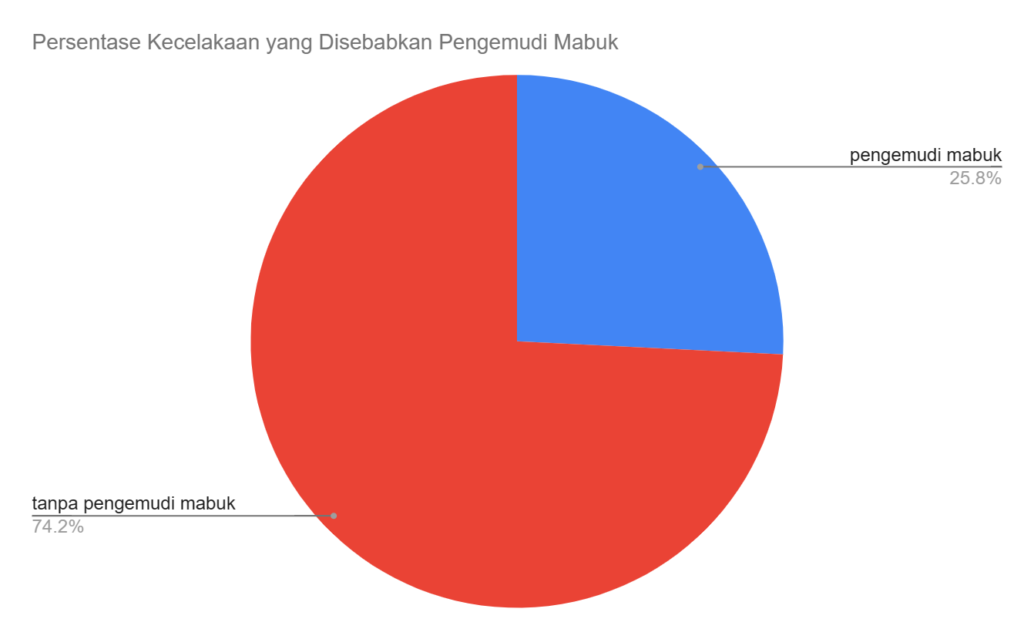
HASIL ANALISA
Persentase Kecelakaan Disebabkan Oleh Pengemudi Mabuk

Slide 16
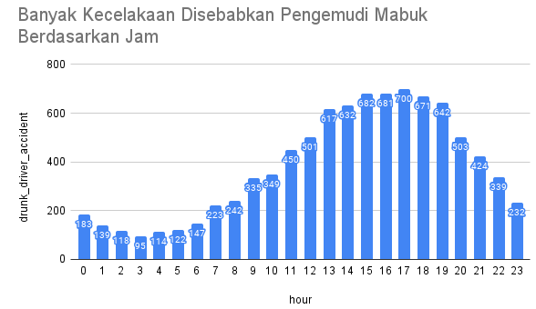
HASIL ANALISA
Jumlah Kecelakaan Per Jam yang Disebabkan Pengemudi Mabuk

Slide 17
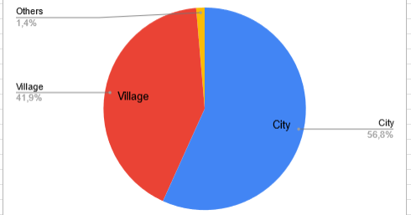
HASIL ANALISA
Persentase Kecelakaan di Daerah Pedesaan dan Perkotaan

Slide 18
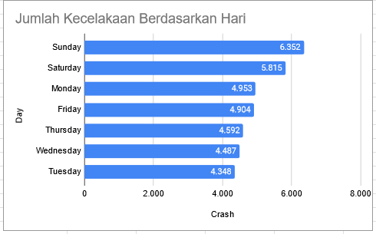
HASIL ANALISA
Jumlah Kecelakaan Berdasarkan Hari

Slide 19
REKOMENDASI

Slide 20
REKOMENDASI
Untuk mengurangi resiko kecelakaan dì sepanjang jalan lurus
Menambah/memasang alat pendeteksi kecepatan dì beberapa titik sepanjang jalan arteri untuk mendeteksi pelanggaran kecepatan dì sepanjang jalan lurus.
Memberikan hukuman/pinalti yang lebih ketat kepada pelanggar batas kecepatan dan pelanggar aturan berkendara (memakai handphone, tidak memakai seatbelt)
Memperketat sistem Inspeksi kendaraan agar performa kendaraan bisa mendukung keamanan berlalu lintas.

Slide 21
REKOMENDASI
Menambah personil lalu lintas dì jam 11-15 (dimana angka kecelakaan paling tinggi) dan saat hari Sabtu dan Minggu.
Memberikan hukuman/ penalti yang lebih ketat pada pengendara yang melanggar lampu merah di persimpangan (intersection) untuk mengurangi terjadinya kecelakaan.

Slide 22
REKOMENDASI
Memperbaiki infrastruktur penerangan di area yang masih belum mendapat sumber penerangan yang baik (dark-not lighted)
Membuat aturan mengenai jam penjualan alkohol (dimana banyak terjadi kecelakaan disebabkan pengendara mabuk dì jam 13-19)
Memberikan hukuman/pinalti yang lebih ketat kepada pengendara yang mabuk.
Memperketat peringatan saat cuaca ekstrem untuk menurunkan jumlah kendaraan yang beroperasi dì jalanan saat cuaca ekstrem.

Slide 23
THANKS!
DO YOU HAVE ANY QUESTIONS?
RefocusConsultantPA1Group22@freepik.com
+62 123 456 789
RefocusConsultantPA1Group22.com
Please keep this slide for attribution

